Slide 1
Badanie ewaluacyjne dotyczące stosowania zasady równości szans kobiet i mężczyzn oraz zasady równości szans i niedyskryminacji, w tym dostępności dla osób z niepełnosprawnościami, w ramach polityki spójności 2014-2020 oraz oceny realizacji Rządowego Programu Dostępność Plus 2018-2025 MODUŁ II – Efekty realizacji Programu Dostępność Plus

Slide 2
Cel badania
Moduł I
Ocena zasady równości szans kobiet i mężczyzn
Ocena zasady równości szans i niedyskryminacji
Badanie podzielono na 2 moduły badawcze
Moduł II dotyczy oceny realizacji Programu Dostępność Plus i koncentruje się na ocenie systemu zarządzania i efektach rządowego Programu Dostępność Plus.
Moduł II
Ocena Rządowego Programu Dostępność Plus

Slide 3
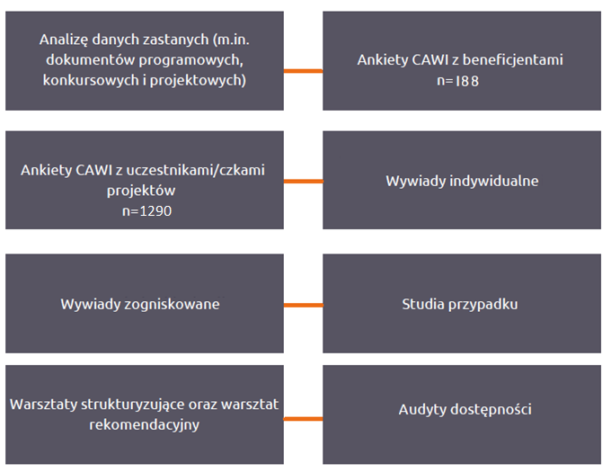
Metodologia
Ewaluacja oparta na teorii jako podejście bazowe.
Aby osiągnąć cele badania sięgnięto po jej specyficzną formę - tzw. analizę kontrybucji.
W badaniu wykorzystano →

Slide 4
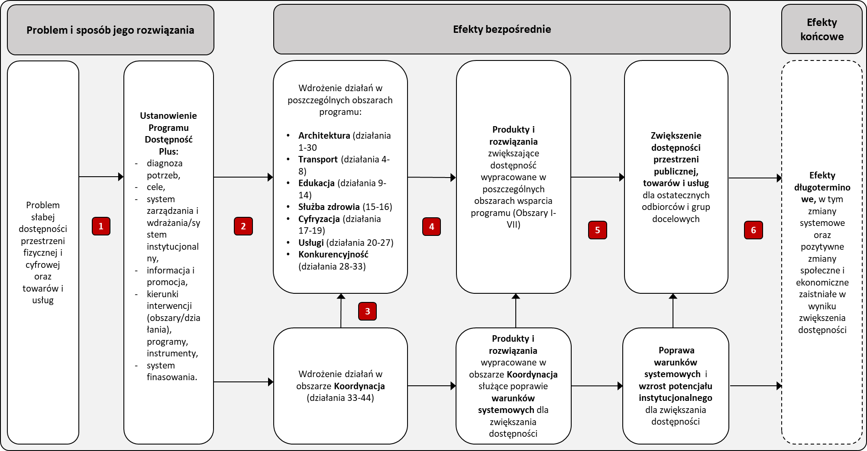
Teoria interwencji – Program Dostępność Plus

Slide 5
Ogólna ocena realizacji Programu Dostępność+
Z perspektywy trzech lat efekty realizacji Programu należy ocenić pozytywnie.
Stanowił on szybko i sprawnie przygotowaną odpowiedź na pilną potrzebę społeczną związaną z zapewnieniem poprawy dostępności przestrzeni i usług publicznych dla OzN
Jednym z kluczowych efektów Programu Dostępność Plus jest włączenie tematu dostępności do dyskursu publicznego
Za największe osiągnięcie Programu Dostępność Plus można uznać wdrożenie części zaplanowanych w nim zmian legislacyjnych, które w szczególny sposób budują stałą infrastrukturę i podstawę do wdrażania dostępności w perspektywie długookresowej

Slide 6
Ogólna ocena realizacji Programu Dostępność+
Uczestnicy/czki badania zgodnie twierdzili, że dzięki Programowi Dostępność Plus zagadnienia związane z dostępnością pojawiły się na wysokich pozycjach z agendzie politycznej i programowej instytucji i organizacji →
Wykres 11. Poniżej znajdują się stwierdzenia, które w różnym stopniu odnoszą się do Programu Dostępność+. Przy każdym z nich proszę zaznaczyć, w jakim stopniu się z nimi Pan/i zgadza lub nie zgadza.
Źródło: CAWI z beneficjentami, n=138

Slide 7
Ogólna ocena realizacji Programu Dostępność+
Wykres 6. Czy w toku realizacji projektu zaobserwowano następujące dodatkowe efekty związane z funkcjonowaniem Państwa instytucji, jako projektodawcy? – beneficjenci
Bardzo widoczne efekty zaobserwowano na poziomie zmian świadomościowych zarówno wśród instytucji zaangażowanych we wdrażanie programu jak i beneficjentów … →
Źródło: CAWI z beneficjentami, n=146

Slide 8
Ogólna ocena realizacji Programu Dostępność+
Wykres 9. Poniżej znajdują się stwierdzenia, które w różnym stopniu odnoszą się do Pana/i udziału w projekcie. Przy każdym z nich proszę zaznaczyć, w jakim stopniu się z nimi Pan/i zgadza lub nie zgadza – uczestnicy
… jak również wśród odbiorców ostatecznych wsparcia. →
Analizowane projekty miały największy wpływ na wzrost świadomości potrzeb OzN - aż 59% uczestników/czek zdecydowanie zgadza się z takim stwierdzeniem.
Także uczestnicy/czki będący OzN najczęściej wskazują właśnie ten efekt jako najbardziej dla nich znaczący (55% uczestników/czek będących OzN zdecydowanie zgadza się z tym stwierdzeniem)
Źródło: CAWI z uczestnikami, n=1290

Slide 9
Ogólna ocena realizacji Programu Dostępność+
Główne wyzwania warunkujące skuteczną realizację Programu:
Brak wieloletniego i stabilnego budżetu (dotyczy to części działań finansowanych z środków krajowych)
Obostrzenia wynikające ze skutków pandemii COVID-19 wydawane na przestrzeni 2020 i 2021 r. stanowiły istotne utrudnienie realizowanych działań.
Olbrzymia skala potrzeb (w szczególności dotyczy to realizacji działań infrastrukturalnych) i niewystarczająca alokacja finansowa na te cele - problem ten dodatkowo pogłębia wzrost cen towarów i usług bezpośrednio związanych z dostępnością.
Niewystarczająca liczba ekspertów posiadających odpowiednią wiedzę i kompetencje dotyczące szeroko pojętej problematyki dostępności.

Slide 10
Architektura
Podjęte działania są celowe i trafnie zaadresowane.
Za najistotniejsze zmiany wprowadzone w tym obszarze należy uznać te dotyczące konieczności uwzględniania standardów dostępności już na etapie projektowania nowopowstających budynków.
Jest to rewolucyjna zmiana, która długofalowo (wraz ze zmianami w trybie uczenia architektów) będzie miała największy wpływ na dostępność środowiska zabudowanego
Niestety skala potrzeb w tym obszarze jest znacznie większa niż możliwości realizacyjne i finansowe zaplanowane w Programie Dostępność Plus.

Slide 11
Transport
Rozpoczęto realizację znacznej części zadań zaplanowanych w obszarze Transportu.
Główne opóźnienia występują w realizacji projektu szkoleniowego i dostawie wagonów typu COMBO.
W porównaniu z innymi obszarami Programu Dostępność Plus istotnym ułatwieniem w obszarze transport są TSI PRM (rozporządzenia KE dotyczącego dostępności pojazdów i infrastruktury kolejowej) - ugruntowane i jednoznacznie sformułowane standardy pozwalają w obszarze infrastruktury kolejowej podejmować dużo działań związanych z zapewnianiem dostępności.

Slide 12
Edukacja
Na szczególną uwagę w obszarze edukacja zasługują widoczna zmiana postaw i świadomości dot. potrzeb osób z niepełnosprawnościami.
Pozytywnie należy też ocenić wprowadzone zmiany w ustawie Prawo oświatowe.
Niemniej jednak skala oraz środki finansowe są zbyt małe w odniesieniu do istniejących wyzwań.
Jednocześnie wyraźnie trzeba wskazać na ryzyka finansowe realizacji projektów, w tym m.in. wskazany wcześniej wzrost cen.

Slide 13
Zdrowie
Pomimo opóźnień, wynikających przede wszystkim z COVID-19 główny projekt realizowany w tym obszarze „Dostępność Plus dla zdrowia” może przyczynić się do systemowej zmiany w ochronie zdrowia w zakresie poprawy jej dostępności.
Największym ograniczeniem projektu jest niewielka skala projektu w porównaniu do olbrzymich potrzeb sektora.
Bardzo ważna jest też kompleksowość przedsięwzięć: połączenie inwestycji infrastrukturalnych, cyfrowych, kompetencyjnych i organizacyjnych
Na pozytywną ocenę zasługuje również planowana kontynuacja przedsięwzięcia w nowej perspektywie finansowej.

Slide 14
Cyfryzacja
Kluczowym elementem, który w ujęciu długoterminowym powinien przełożyć się na trwałe pozytywne zmiany, jest uchwalenie „Ustawy o dostępności cyfrowej stron internetowych i aplikacji mobilnych podmiotów publicznych”.
Wyniki audytów wskazują na pierwsze pozytywne efekty wprowadzonych wymagań. Następuje systematyczna poprawa dostępności stron internetowych podmiotów publicznych.
Jako główne bariery dla zwiększania dostępności cyfrowej podmiotów publicznych wskazać można niewystarczający poziom wiedzy i doświadczenia oraz brak środków finansowych na przystosowanie urzędów do nowych wymagań.
Jako szczególnie użyteczne ocenić należy działania KPRM służące merytorycznemu i technicznemu wsparciu podmiotów publicznych we wdrażaniu rozwiązań sprzyjających zwiększaniu ich dostępności cyfrowej.

Slide 15
Usługi
Zdecydowana większość zaplanowanych inicjatyw w tym obszarze jest wciąż w fazie początkowej.
Istotnym efektem realizacji działań podjętych w tej części Programu jest zmiana postaw obserwowana głównie wśród pracowników administracji szczebla centralnego, lokalnego oraz instytucji kultury.
Widoczne ryzyka wdrożeniowe dotyczą głównie trwałości usług społecznych, co wynika z ich projektowego systemu wdrażania.
Największe ryzyka związane z niezrealizowaniem założeń obserwuje się w działaniu dot. pracy w administracji (z uwagi na zbyt skalę podejmowanych działań w porównaniu do ambitnie zdefiniowanego celu).

Slide 16
Konkurencyjność
Podejmowane działania można ocenić jako trafne z punktu widzenia potrzeb w obszarze dostępności.
Interwencje podejmowane w ramach obszaru wynikają ze spójnej logiki.
Uwzględniają zarówno bezpośrednie wsparcie projektów służących wypracowaniu innowacyjnych produktów adresujących potrzeby OzN, jak i wsparcie pośrednie zmierzające do podnoszenia wiedzy i świadomości przedsiębiorców oraz budowy ekosystemu innowacji w obszarze dostępności.
W kontekście ogólnej niskiej podaży projektów w ramach konkursów dedykowanych, niezbędnym jest kontynuowanie i poszerzanie zakresu działań służących zwiększaniu potencjału przedsiębiorstw do rozwoju produktów uwzględniających potrzeby OzN.

Slide 17
Koordynacja
Za jedno z najmocniejszych ogniw obszaru koordynacji należy uznać odpowiednie przygotowanie merytoryczne i wysoką kulturę współpracy jednostki odpowiedzialnej za koordynację Programu – Ministerstwa Funduszy i Polityki Regionalnej.
Niemniej jednak ulokowanie tzw. Polskiego Access Board w ramach standardowej struktury jednego z resortów znacznie osłabia jego pozycję koordynacyjną i ogranicza realne możliwości oddziaływania na inne podmioty.
Za podmiot potrzebny systemowo uznano również Radę Dostępności
Poza aspektem instytucjonalnym, pozytywnie należy ocenić zmiany legislacyjne wdrożone w ramach omawianego obszaru oraz zmiany świadomościowe, które osiągnięto m.in. poprzez prowadzone działania edukacyjno-informacyjne.

Slide 18
Główne rekomendacje
Przeprowadzenie przeglądu celów i zakresu poszczególnych działań, jak również wskaźników realizacji zakładanych efektów Programu Dostępność Plus. W trakcie przeglądu należy szczegółowo przeanalizować cele jakie ma osiągnąć Program, w kontekście ograniczonych zasobów na jego realizację.
Kontynuowanie i realizowanie nowych działań służących budowie potencjału kompetentnych kadr, zarówno w administracji, jak i innych instytucjach (uczelnie wyższe, organizacje pozarządowe).
Poprawa koordynacji działań informacyjno-promocyjnych w zakresie programu Dostępność Plus, w tym silniejsze promowanie marki Programu oraz przeprowadzenie działań upowszechniających wiedzę o mechanizmie skargowym na brak dostępności instytucji publicznych.

Slide 19
Dziękuję za uwagę

